Slide 1
Иновации при опаковането и съхранението на замразени плодове и зеленчуци
Трявна, 25 април 2014

Slide 2
Основни видове опаковки
- На едро
10 кг кашон с РЕ плик
10 кг. кашон с няколко РЕ плика до 10 кг
25 кг хартиена три слойна торба
Бокс палети
На дребно
Потребителски опаковки

Slide 3
Спецификация на кашоните
С восъчно покритие от вътрешната страна на кашона
Кашоните могат да се формоват ръчно или с автоматични машини – Click Clock или Sprinter
Зоната за формоване на кашоните е отделена от опаковъчната зона

Slide 4
Опаковки на едро
Най-добре познати на българските производители
Дозирането е ръчно или с така наречените Bulkbagger

Slide 5
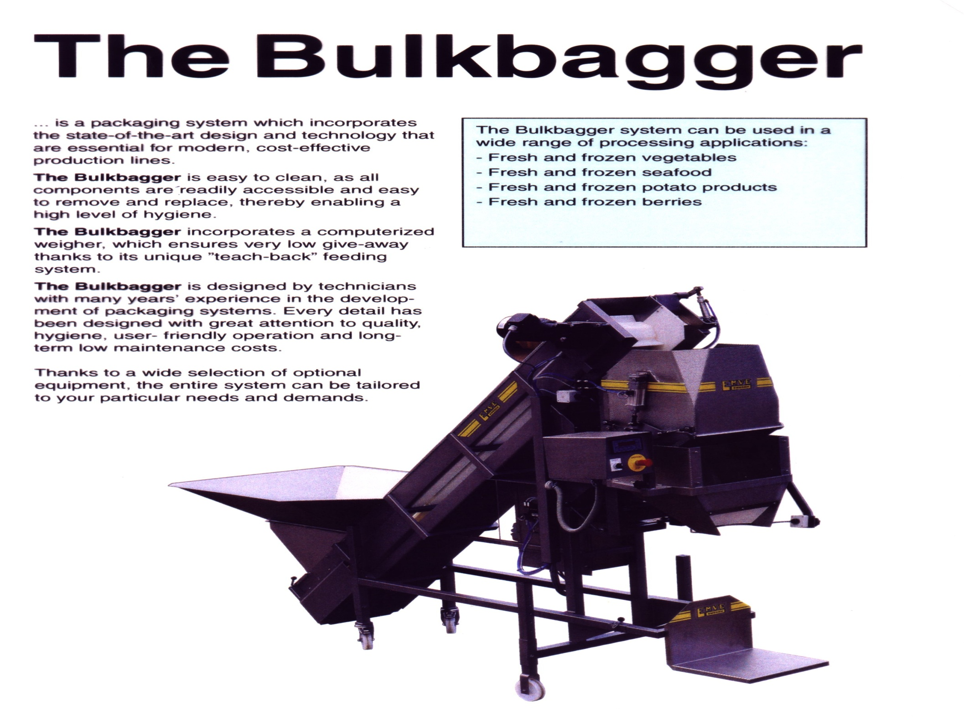

Slide 6
Системи за прецизно дозиране на потребителски опаковки – НИКАКВИ ПОДАРЪЦИ

Slide 7
Много глави везни за прецизно дозиране и тегловно измерване с точност до 1 грам
Подходящи за
Замразени зеленчуци
Замразени плодове
Зеленчукови миксове
Плодови миксове
А така също и за
• Морски дарове
• Червено месо
• Пилешко месо
• Закуски
• Млечни продукти
• Заливка за пица
• Бонбони, ядки, сухи и свежи плодове и зеленчуци

Slide 8
Познати потребителски опаковки
ПЕ-пликове тип възглавница от 400 гр,500 гр и 1 кг.
За чувствителни продукти като горски плодове – опаковки и от 250 и 350 грама
Картонени кутии
За плодове – специални кутии – тип “баркети”

Slide 9
Видове потребителски опаковки
Вертикални
Хоризонтални /flow pack/
Под ъгъл – за нежни плодове и чупливи продукти

Slide 10
Видове опаковки

Slide 11
Видове опаковки

Slide 12
Видове опаковки

Slide 14
Електронно сортиране за финален контрол
С камери – по цвят
С лазер – по структура
Комбинация камери и лазер – по цвят и структура
С рентген за наспини продукти

Slide 15
Метал детектор или рентген за опакован продукт
Метал детектор – Къде му е мястото ?
Рентген за опакованите продукти – къде му е мястото ?
Предимства и недостатъци

Slide 16
Съхранение и дистрибуция на замразени храни
При правилна обработка и
съхранение замразените
храни са по-пресни от
пресните !

Slide 17
Качеството на замразения продукт зависи от:
Предварителната обработка и подготовка
Начина на замразяване
Контрола на температурата и условията на съхранение и дистрибуция на замразените продукти

Slide 18
Срок на годност
Две мерки
Мярка 1
- Срок на годност за високо качество – това е времето, което изминава между първоначалното замразяване на високо качествен продукт и моментът, когато се появява едва зебележима разлика в качеството в сравнение с първоначалното качество

Slide 19
Срок на годност
Мярка 2
Практически срок на годност – това е периодът на съхранение след замразяване, по време на който продуктът остава подходящ за консумация или за допълнителна преработка

Slide 20
Деградация на замразените храни по време на съхранение
Рекристализация на кристали Загуба на вода при размразяване
Сублимация на лед Дехидратация
Оксидация на мазнини Гранясва
Разграждане на протеините Загуба на хр. протеини
Промяна на цвета Неатрактивен външен вид

Slide 21
Практически срок на съхранение (PSL)
Практическият срок на съхранение е времето, през което продуктът може да се съхранява в хладилен склад.
През този период продуктът запазва хранителните си качества и остава годен за консумация или за предназначението.

Slide 22
Практически срок за съхранение на замразените храни при различни t в месеци
Плодове -12 C - 18 C - 24 C
Малини / ягоди – сурови 4 18 >24
Праскови, кайсии, череши – сурови 4 18 >24
Праскови, кайсии, череши в захар 3 18 >24
Плодов сок – концентрат - 24 >24
Зеленчуци
Зелен фасул - 15 24
Броколи 6 15 >24
Брюкселско зеле 10 18 >24
Моркови 4 12 24
Карфиол 4 15 24
Сладка царевица 4 15 >24
Грах 6 24 >24
Картофи , French fries 9 24 >24
Спанак, рязан 4 18 >24

Slide 23
Верига за дистрибуция

Slide 24
Правилното съхранение и дистрибуция - гаранция за безопасност на храните

Slide 25
Много добър прием от потребителя

Slide 26
Много добър прием от потребителя

Slide 27
JBT FOOD TECH
Благодаря за
Вниманието !

